Slide 1
Révision des VMPO
Point d'avancement
Bureau de la Commission locale de l'eau
Réunion du 28 juin 2021

Slide 2
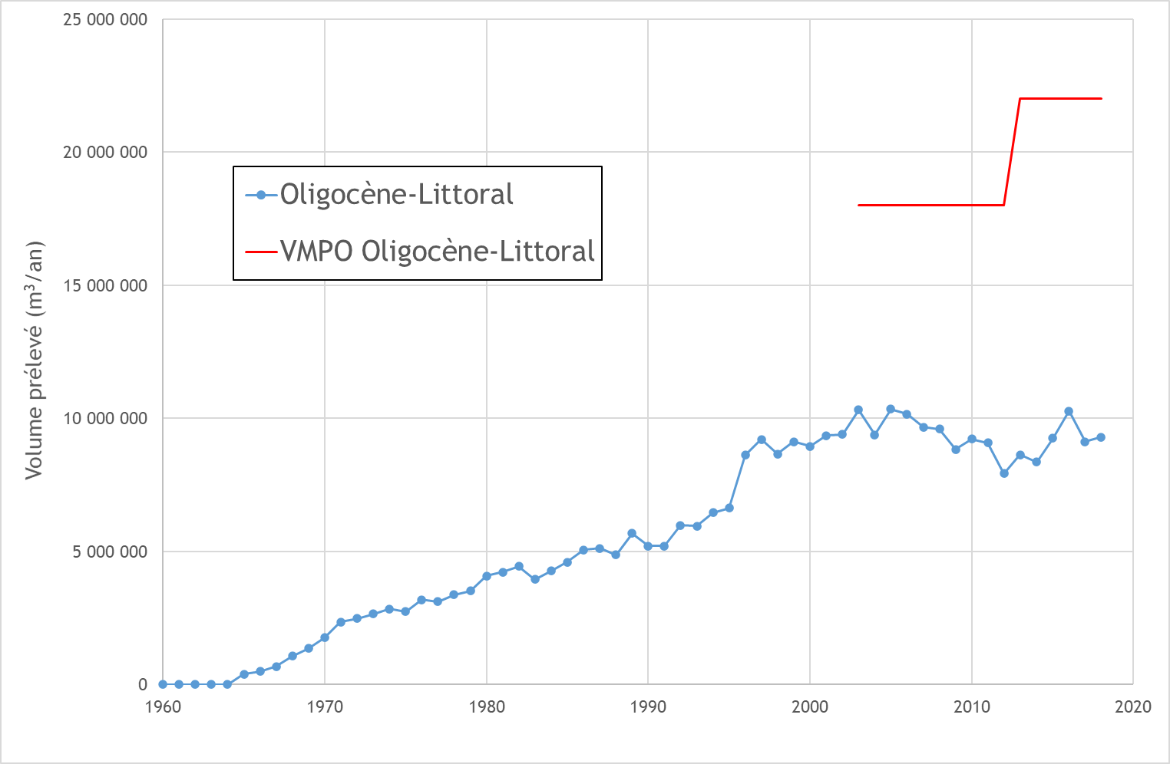
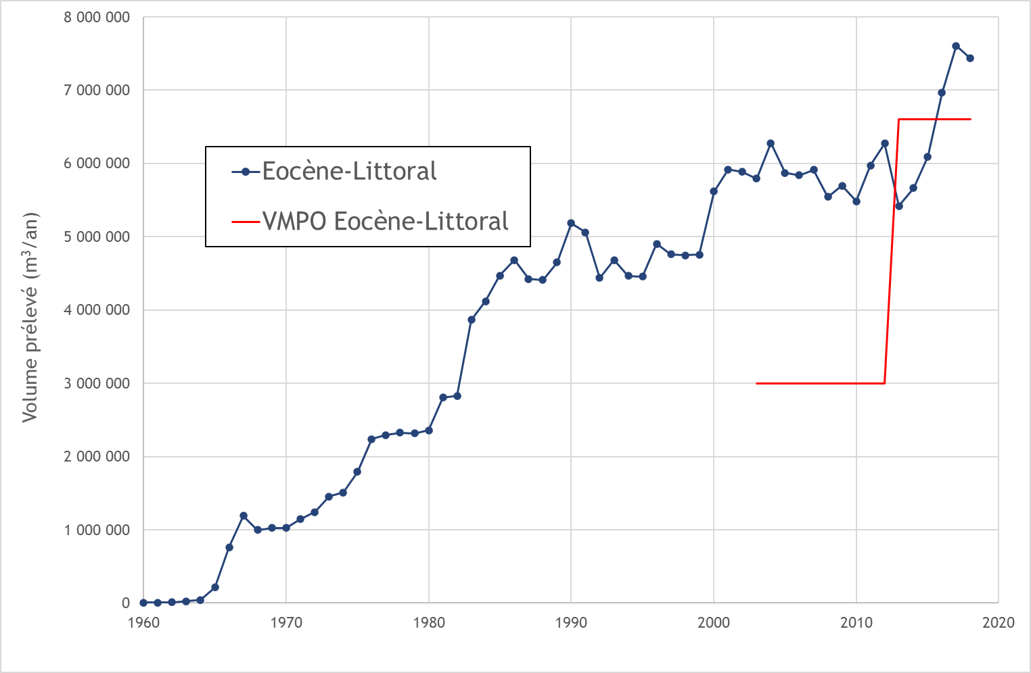
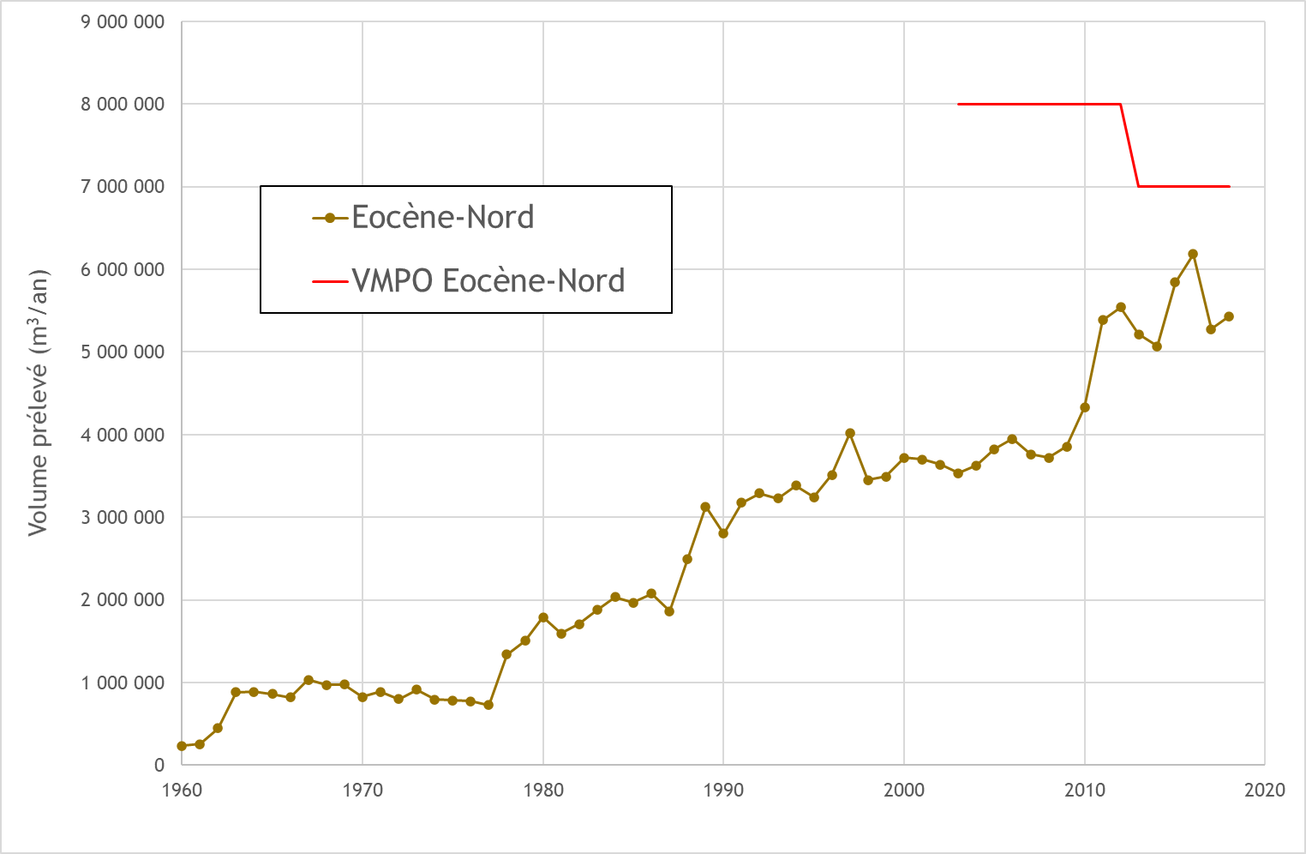
Révision des VMPO : rappel des motifs
+ 10 M m³/an

Slide 3
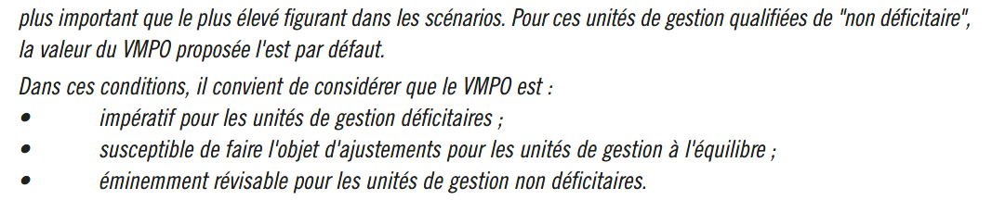
Caractère révisable des VMPO
Modalités de fixation
page 11 du PAGD (tome 2)
Les valeurs des VMPO sont arrêtées après :
simulation d’un scénario de prélèvement (compte tenu de la dynamique des nappes captives, le scénario doit préciser non seulement les débits prélevés mais aussi, et avec précision, la localisation des prélèvements) ;
examen des variations de réserve induites ;
jugement à dire d’expert (groupe d'experts hydrogéologues auprès de la CLE) de l'acceptabilité de ces variations.

Slide 4
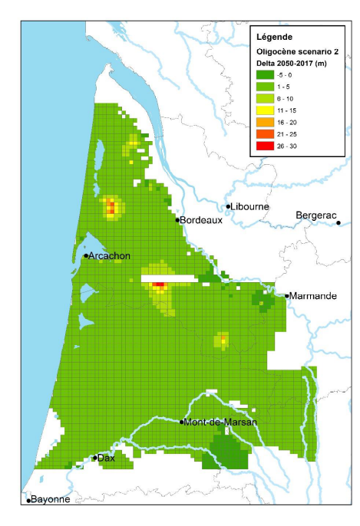
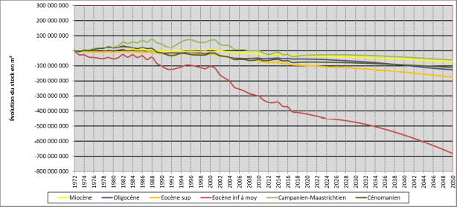
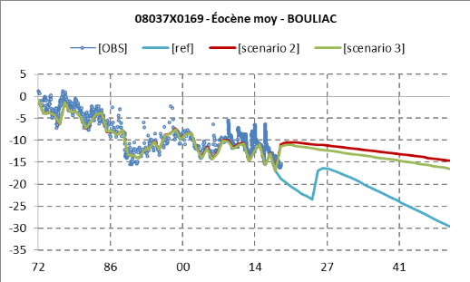
Modalités pratiques
Propositions de valeurs pour les VMPO :
construction scénarios
simulations dans MONA (BRGM)
examen résultats par groupe d'experts hydrogéologues
propositions à la CLE pour décision
Échéance : deuxième semestre 2021
Propositions à dire d'experts sur la base d'une approche itérative par "essais-erreurs"

Slide 5
Avancement
3 scénarios élaborés sur la base :
d’hypothèses de prélèvement en Gironde :
  évolution démographique, de la consommation, des performances des réseaux
  répartition des prélèvements
d’hypothèses de prélèvement hors Gironde
d’hypothèses sur les scénarios climatiques
Simulation des 3 scénarios
Attente restitution mise en forme pour examen par groupe d'experts

Slide 6
Les scénarios actuels
 | VMPO | PREL | DIFF | VMPO | PREL | DIFF | VMPO | PREL | DIFF | VMPO | PREL | DIFF | VMPO | PREL | DIFF
S1 : scénario tendanciel (prélèvements à 2050)
 | CENTRE |  |  | LITTORAL |  |  | NORD |  |  | SUD |  |  | MEDOC ESTUAIRE
Miocène | 12,0 | 8,5 | 3,5 | 12,0 | 3,3 | 8,7 |  |  |  | 12,0 | 6,0 | 6,0 | 3,0 | 0,5 | 2,5
Oligocène | 48,0 | 57,3 | -9,3 | 22,0 | 22,2 | -0,2 |  |  |  | 2,0 | 0,3 | 1,7 | 7,0 | 5,5 | 1,5
Eocène | 38,3 | 54,5 | -16,2 | 6,6 | 9,9 | -3,3 | 7,0 | 8,6 | -1,6 |  |  |  | 7,5 | 6,9 | 0,6
Campano-Maas | 2,5 | 2,5 | 0,0 | 2,5 | 0,5 | 2,0 | 2,0 | 0,6 | 1,4 | 0,5 | 0,1 | 0,4 | 1,0 | 0,3 | 0,7
Cénomano-Turo | 4,0 | 1,6 | 2,4 |  |  |  |  |  |  | 12,0 | 0,0 | 12,0 | 1,0 | 0,0 | 1,0
S2 : application des VMPO avec scénario climatique pessimiste
 | CENTRE |  |  | LITTORAL |  |  | NORD |  |  | SUD |  |  | MEDOC ESTUAIRE
Miocène | 12,0 | 12,0 | 0,0 | 12,0 | 12,0 | 0,0 |  |  |  | 12,0 | 12,0 | 0,0 | 3,0 | 3,0 | 0,0
Oligocène | 48,0 | 48,0 | 0,0 | 22,0 | 22,0 | 0,0 |  |  |  | 2,0 | 2,0 | 0,0 | 7,0 | 7,0 | 0,0
Eocène | 38,3 | 38,3 | 0,0 | 6,6 | 6,6 | 0,0 | 7,0 | 7,0 | 0,0 |  |  |  | 7,5 | 7,5 | 0,0
Campano-Maas | 2,5 | 2,5 | 0,0 | 2,5 | 2,5 | 0,0 | 2,0 | 2,0 | 0,0 | 0,5 | 0,5 | 0,0 | 1,0 | 1,0 | 0,0
Cénomano-Turo | 4,0 | 4,0 | 0,0 |  |  |  |  |  |  | 12,0 | 12,0 | 0,0 | 1,0 | 1,0 | 0,0
S3 : S2 avec volume augmenté pour certaines UG (en rouge)
 | CENTRE |  |  | LITTORAL |  |  | NORD |  |  | SUD |  |  | MEDOC ESTUAIRE
Miocène | 12,0 | 12,0 | 0,0 | 12,0 | 12,0 | 0,0 |  |  |  | 12,0 | 12,0 | 0,0 | 3,0 | 3,0 | 0,0
Oligocène | 48,0 | 48,0 | 0,0 | 22,0 | 27,5 | -5,5 |  |  |  | 2,0 | 2,0 | 0,0 | 7,0 | 7,0 | 0,0
Eocène | 38,3 | 38,3 | 0,0 | 6,6 | 12,0 | -5,4 | 7,0 | 10,0 | -3,0 |  |  |  | 7,5 | 7,5 | 0,0
Campano-Maas | 2,5 | 2,5 | 0,0 | 2,5 | 2,5 | 0,0 | 2,0 | 2,0 | 0,0 | 0,5 | 0,5 | 0,0 | 1,0 | 1,0 | 0,0
Cénomano-Turo | 4,0 | 4,0 | 0,0 |  |  |  |  |  |  | 12,0 | 12,0 | 0,0 | 1,0 | 1,0 | 0,0

Slide 7
A prévoir
Simulation d'une dizaine de scénarios supplémentaires
Extension de la réflexion à l'Oligocène centre :
  projets de Bordeaux Métropole pour répondre à l'augmentation de la demande en lien avec la croissance de population
  particularités de l'oligocène centre :
    distinguo rive droite / rive gauche de la Garonne
    en rive gauche : nappe captive, à aléa de dénoyage, dénoyée, naturellement libre
    poids des sources dans les volumes prélevés
    géométrie du réservoir (continuité hydraulique et influence transfert des ondes et pression)
    réflexion pour une gestion adaptée aux particularités
    de la ressource oligocène (avis du bureau requis)

